Slide 1



Актуальные вопросы развития института государственной гражданской службы
Москва, РАНХиГС
20 мая 2024 г.
Заместитель директора
Департамента проектной деятельности и государственной политики в сфере государственной и муниципальной службы
Л.Е. Вахнин
Открытое пленарное заседание учебно-методического совета по направлению научно-образовательной деятельности «государственное и муниципальное управление»

Slide 2

НОРМАТИВНОЕ ПРАВОВОЕ РАЗВИТИЕ ГРАЖДАНСКОЙ СЛУЖБЫ
Поиск и привлечение кадров
ФЕДЕРАЛЬНЫЙ ЗАКОН № 645-ФЗ от 29 декабря 2022 г.
«О внесении изменений в Федеральный закон «О государственной гражданской службе Российской Федерации»
Проверка соответствия квалификационным требованиям
Оценка профессионального уровня
ФЕДЕРАЛЬНЫЙ ЗАКОН № 594-ФЗ от 12 декабря 2023 г.
«О внесении изменений в статью 12 Федерального закона «О системе государственной службы Российской Федерации» и отдельные законодательные акты Российской Федерации»
Единая форма анкеты для всех видов государственной службы и муниципальной службы
Проверка сведений, представляемых при поступлении и прохождении гражданской службы
ФЕДЕРАЛЬНЫЙ ЗАКОН № 605-ФЗ от 19 декабря 2023 г.
«О внесении изменений в Федеральный закон «О государственной гражданской службе Российской Федерации» и статью 8 Федерального закона «О противодействии коррупции»
Федеральный кадровый резерв
ФЕДЕРАЛЬНЫЙ ЗАКОН № 10-ФЗ от 14 февраля 2024 г.
«О внесении изменений в статью 12.1 Федерального закона «О системе государственной службы Российской Федерации" и статью 53.1 Федерального закона «О государственной гражданской службе
Российской Федерации»
Исключение положения о преимущественном праве на поступление на государственную гражданскую службу
1

Slide 3


АКТУАЛИЗАЦИЯ СПРАВОЧНИКА КВАЛИФИКАЦИОННЫХ ТРЕБОВАНИЙ В СФЕРЕ
ПРОТИВОДЕЙСТВИЯ ИДЕОЛОГИИ ТЕРРОРИЗМА
2
ПОРУЧЕНИЕ НАЦИОНАЛЬНОГО АНТИТЕРРОРИСТИЧЕСКОГО КОМИТЕТА
ОТ 14 АВГУСТА 2020 ГОДА № 11/П/1-1599ДСП
РЕГУЛЯРНОЕ ОБНОВЛЕНИЕ СПРАВОЧНИКА
Предложения по дополнению Справочника квалификационных требований компетенциями гражданских служащих
по противодействию идеологии терроризма
3 область профессиональной служебной деятельности
«Обеспечение национальной безопасности и укрепление государственной границы»
18 вид
«Регулирование в сфере противодействия терроризму и экстремизму»
Минтруд России
Связь с иными областями
Минобрнауки России
Минпросвещения России
ФАДН России
Росмолодежь
Минцифры России
Минкультуры России
Минспорт России
645-ФЗ
МАЙ 2024
Дополнены квалификационные требования
к профессиональным знаниям и умениям
в сфере противодействия терроризму посредством их детализации:
3(10).18. в сфере культурной и национальной политики;
3(11).18. в сфере науки, образования, инновационной деятельности и молодежной политики;
3(12).18. в сфере физической культуры и спорта;
3(16).18. в сфере цифрового развития, информационных технологий, связи, массовых коммуникаций и средств массовой информации.
СПРАВОЧНИК КВАЛИФИКАЦИОННЫХ ТРЕБОВАНИЙ К СПЕЦИАЛЬНОСТЯМ, НАПРАВЛЕНИЯМ ПОДГОТОВКИ (К УКРУПНЕННЫМ ГРУППАМ СПЕЦИАЛЬНОСТЕЙ И НАПРАВЛЕНИЙ ПОДГОТОВКИ), К ПРОФЕССИОНАЛЬНОМУ УРОВНЮ, КОТОРЫЕ НЕОБХОДИМЫ ДЛЯ ЗАМЕЩЕНИЯ ДОЛЖНОСТЕЙ ГРАЖДАНСКОЙ СЛУЖБЫ С УЧЕТОМ ОБЛАСТИ И ВИДА ПРОФЕССИОНАЛЬНОЙ СЛУЖЕБНОЙ ДЕЯТЕЛЬНОСТИ ГРАЖДАНСКИХ СЛУЖАЩИХ

Slide 4
ИНСТИТУЦИОНАЛЬНОЕ РАЗВИТИЕ ГРАЖДАНСКОЙ СЛУЖБЫ
«Все, кто приходит на государственную или муниципальную службу решать насущные проблемы граждан, конечно же, должны соответствовать самым строгим профессиональным требованиям»
Послание Президента Российской Федерации Федеральному Собранию Российской Федерации 2019 года
Кадровый комплаенс
ГОСУДАРСТВЕННО – СЛУЖЕБНАЯ КУЛЬТУРА
ПРАВОВЫЕ ОСНОВЫ
ИДЕОЛОГИЯ
МЕТОДОЛОГИЯ
ТЕХНОЛОГИЯ
обновление
Методического инструментария по формированию кадрового состава государственной гражданской службы Российской Федерации
(Версия 4.0)
Cрок – 31 мая 2024 г.
3

Slide 5
ТЕХНОЛОГИИ ОЦЕНКИ И ИХ РОЛЬ В КАДРОВЫХ ПРОЦЕССАХ
Конкурс на замещение вакантной должности и в кадровый резерв
Оценка профессионального уровня без проведения конкурса
Представляемых гражданским служащим при прохождении гражданской службы
Представленных гражданином при поступлении на гражданскую службу
ОЦЕНКА ПРОФЕССИОНАЛЬНОГО УРОВНЯ
ПРОВЕРКА СВЕДЕНИЙ, СОДЕРЖАЩИХСЯ В АНКЕТЕ
645-ФЗ
594-ФЗ
ПРОФЕССИОНАЛЬНОЕ РАЗВИТИЕ
АТТЕСТАЦИЯ
ПРАВО НА ДОЛЖНОСТНОЙ РОСТ
ИСПЫТАНИЕ И АДАПТАЦИЯ
4

Slide 6
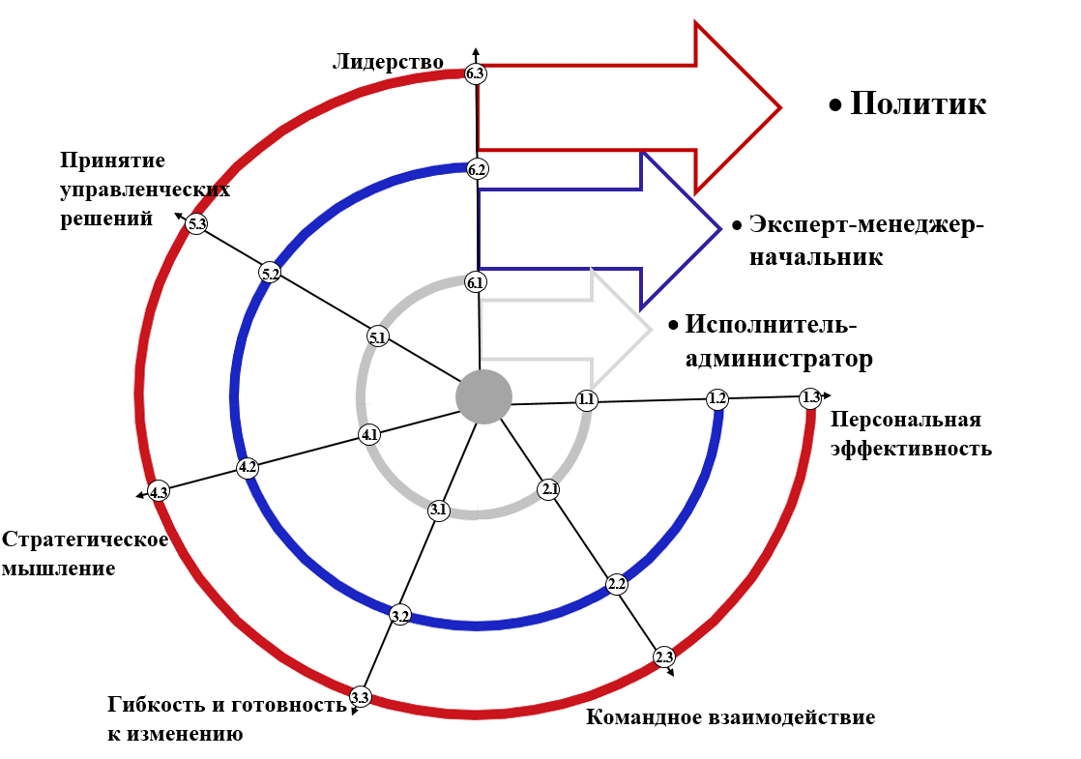
ДИНАМИЧЕСКАЯ МОДЕЛЬ КОМПЕТЕНЦИЙ. Системность и взаимосвязь
ВЫРАЖЕННОСТЬ = СТАТУСНАЯ МОДЕЛЬ
(1%)
50%
(99%)
ПЕРСОНАЛЬНАЯ ЭФФЕКТИВНОСТЬ
1.1
1.2
1.3
(1%)
50%
(99%)
ЛИДЕРСТВО
6.1
6.2
6.3
5

Slide 7
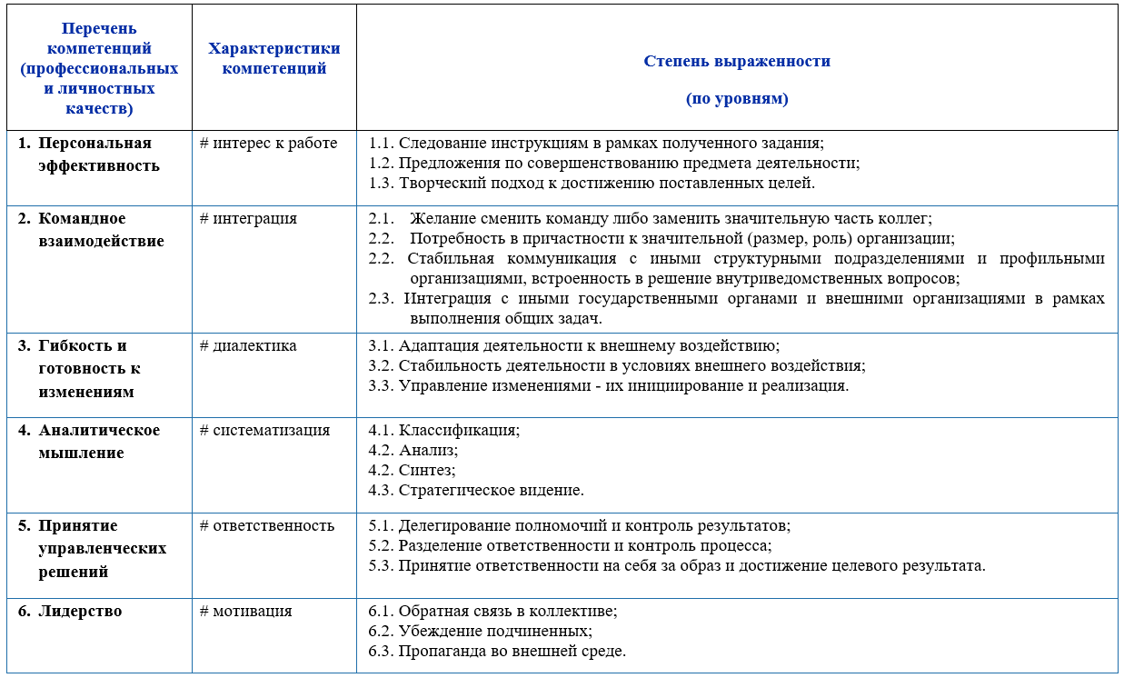
ДИНАМИЧЕСКАЯ МОДЕЛЬ КОМПЕТЕНЦИЙ. Характеристики
ПРОЕКТ
6

Slide 8




ПЕРСПЕКТИВНЫЕ ПОДХОДЫ К ПОДГОТОВКЕ КАДРОВ ДЛЯ ГРАЖДАНСКОЙ СЛУЖБЫ
Образовательная организация
высшего образования
Государственный
орган
часть 8
статьи 22 79-ФЗ
Число экспертов в реестре Минтруда: 6 тыс. чел.
постановление Правительства Российской Федерации от 12 марта 2021 г. № 359 «Об утверждении Правил приглашения и отбора независимых экспертов, включаемых в составы конкурсных и аттестационных комиссий федеральных государственных органов»
За последний год включено 502, отобрано 686
Учёт области профессиональной служебной деятельности
Две специальности одновременно
Федеральные государственные образовательные стандарты 38.03.04
Бакалавриат- приказ от 13 августа 20020 г. № 1016
Магистратура - приказ от 13 августа 20020 г. № 1000
Образовательная программа
высшего
образования
ГМУ (П. 20)
+ Юриспруденция (П. 7)
+ Экономика (П. 25)
+ Финансы и кредит (П. 21)
+ Социальная работа (П. 19)
+ ИКТ (П. 16)
Предметно-тематическая часть
7

Slide 9
Спасибо за внимание!
ЗАКЛЮЧЕНИЕ
8

